Slide 1

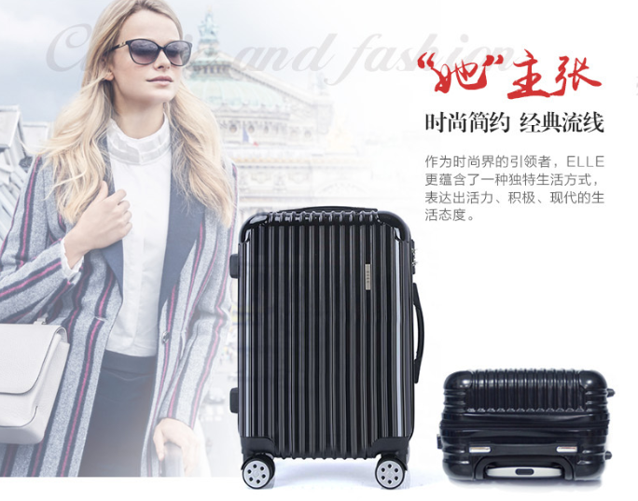
品 牌 ELLE/她
名 称 ELLE（她）飞机轮商务休闲旅行箱
产品型号 EL-D6122001
颜 色 黑色/银色
规格参数 整体38*24*56cm，箱体36*24*49.5cm
材 质 ABS+PC
市 场 价 1498元
礼品公司供价 320元
税种类别 增值税
库 存 常备+生产
生产周期 50天

